Slide 1
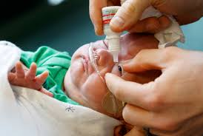
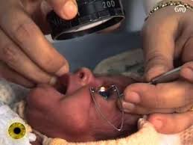
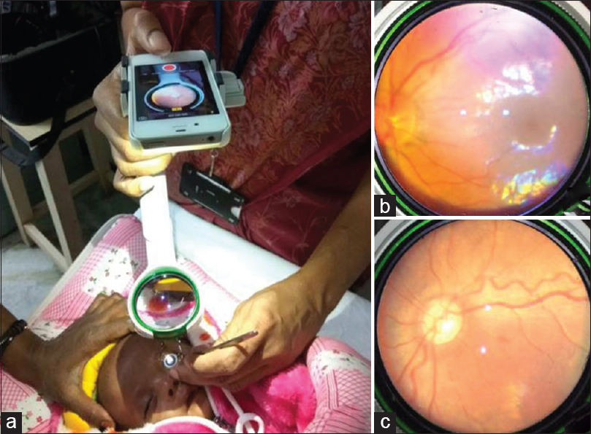
معاینه چشم در بخش NICU
دکتر یگانه دوست
فوق تخصص نوزادان
دانشگاه علوم پزشکی تبریز

Slide 2
چشـم نـوزاد هـم از نظـر عملکـردی و هم سـاختاری متفـاوت از چشـم افـراد بالـغ میباشـد؛ رشـد چشـم بـه مـوازات رشـد مغـزی و در 3 سـال اول زیـاد اسـت ، و بویـژه در سـال اول کـه بیشـترین رشـد را دارد.
قطــر گلـوب در 3 سـالگی و قطـر قرنیـه در یکسـالگی بـه 95 % بالغیــن میرســند.
دیامتــر قرنیــه در نــوزادان حــدود 9 الی 10میلیمتر بــوده و مقادیــر بیشـتر از آن بایـد نگرانـی در مـورد احتمـال گلوکـوم مـادرزادی را مطـرح کنـد.

Slide 3
نــوزادان پــره تــرم نرمــال ؛ ممکــن اســت مختصــر کــدروت قرنیــه داشــته باشــند کــه در طــی چنــد هفتـه اول زندگـی ادامـه داشـته و به علـت آب اضافی گـذرا در قرنیـه اسـت، در نـوزاد تـرم شـرایط مشـابه آن در 48 ســاعت اول زندگــی ممکــن اســت دیــده شــود.

Slide 4
شـیارهای پلکـی در نـوزاد بـه صـورت طبیعـی ؛ افقـی بـوده و حـدود 17 الی 27 میلی متر (در سـطح افق) طـول آن متغیـر اسـت، ایـن انـدازه بایــد ســیمتریک باشــد.
فاصلــه بیــن دو کانتــوس داخلــی در نــوزادان تــرم متغیــر ودر حــد 18الی 22 میلی متر میباشــد.
اشــکریزش در پاســخ بــه تحریـک کننده ها یاirritants بلافاصلــه بعــد از تولـد وجـود دارد، ولـی اشـکریزش عاطفـی حـدود 3 هفتگــی شــروع و در 3-2 ماهگــی کامــل میشــود.

Slide 5
نـوزادان در پاسـخ بـه نـور، تحریـک مژه هـا یـا پلکهـا، پلـک زدن قـوی از خـود بـروز میدهنـد ؛ اما در پاسـخ بــه یــک حالــت تهدیــد کننــده بــا نزدیــک شــدن شـیء بـه چشـم، تـا حـدود 8-7 هفتگـی (معمـولا 2 الی 5 ماهگی) ، پلـک زدن شـکل نگرفتـه اسـت.

Slide 6
بعـد از تولــد ؛ چشــمها در اغلــب مواقــع مســتقیم را نــگاه می کننــد و نگاههــای ســرگردان و بــدون هــدف در یــک مــاه اول وجــود دارنــد. هرگونــه استرابیســم مــداوم بعــد از 4 ماهگــی بایــد بررســی شــود.
فقـدان رفلکـس نـوری مردمـک تـا 32 هفتگـی حاملگـی نبایـد غیـر طبیعـی تلقـی شـود.

Slide 7
اندیکاسیونهای مشاوره چشم
ســابقه فامیلــی کاتاراکــت مــادرزادی، گلوکــوم مـادرزادی، رتینوبلاسـتوم
شک به عفونتهای داخل رحمی TORCH
نوزادان نارس از نظر ROP
وجود یافته هــای پاتولوژیــک در معاینــه اولیــه
در بعضی بیماریهای متابولیک

Slide 8

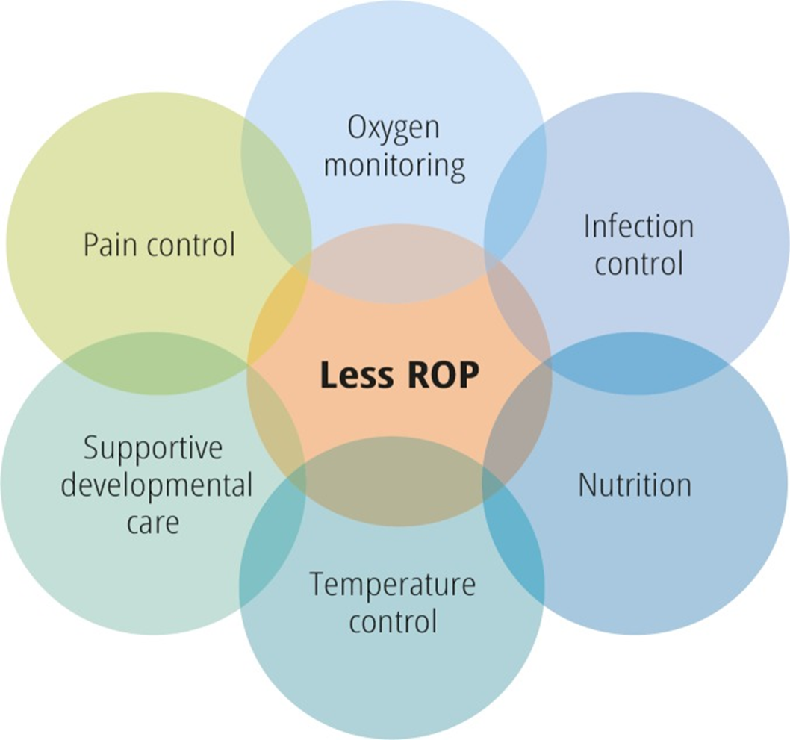
نقش پرستاران در کاهش رتینوپاتی نارسی
Neonatal nurses are pillars of the
NICU

Slide 9
پرستاران ، به عنوان مراقبان اصلی و در کنار تخت نوزاد بوده ، نقش آنها برای حمایت از این نوزادان حیاتی است. آنها می توانند از قرار گرفتن غیر ضروری نوزاد در معرض عوامل خطر ، از جمله مداخلات دردناکی که ممکن است نیاز به اکسیژن را افزایش دهند جلوگیری کنند.

Slide 10
مانیتورینگ اکسیژن
اکسیژن یک دارو است و در مقداری که متناسب با نیاز باشد باید تجویز شود . هر NICU باید یک خط مشی مدون در استفاده مناسب از اکسیژن درمانی داشته باشد .
سطح خون اکسیژن باید به طور مداوم با پالس اکسیمتر کنترل شود. هدف اشباع اکسیژن شریانی در تمام نوزادان تازه متولد شده و با هرگونه حمایت تنفسی ؛ باید 90-95٪ در نظر گرفته شود .
از مصرف اکسیژن 100٪ در اتاق زایمان خودداری کرده و از بلندر برای هدف درمانی فوق ؛ از اتاق زایمان تلاش شود.

Slide 11
کنترل عفونت
عفونت های نوزادی ، به ویژه عفونت های قارچی ، از عوامل خطر ROP هستند. یک متاآنالیز هشت مطالعه نشان داد که عفونت قارچی سیستمیک در نوزادان بسیار کم وزن به طور قابل توجهی با ROP و ROP شدید همراه بود.

Slide 12
Do’s and Don’ts to prevent neonatal infections
Do’s | Don’ts
Hand hygiene | Excessive use of antibiotics
Aggressive use of enteral feeds | Invasive ventilation
Restricted oxygen | Central lines
Bundles of care (eg. VAP, CLABSI)
Optimal nurse : patient ratio
Maternal participation
Kangaroo care
Good house keeping
COMMUNITY EYE HEALTH JOURNAL | VOLUME 31 | NUMBER 101 | 2018

Slide 13
حمایت تغذیه ای
افزایش وزن بعد از زایمان خطر رتینوپاتی را پیش بینی می کند ، وزن گیری ضعیف در دوران پس از زایمان خطر شدت و پیشرفت ROP را افزایش می دهد .
فاکتور رشد شبه انسولین 1 (IGF-1) رشد عروق با واسطه VEGF را کنترل می کند ، که برای عروق شبکیه مهم است. از این رو بهبود تغذیه و هم میزان کافی IGF-1 به نظر می رسد برای رشد و کاهش خطر ابتلا به ROP بعد از تولد ضروری است .

Slide 15
قبل از غربالگری
• اطمینان حاصل کنید که وزن هنگام تولد و سن حاملگی هنگام تولد در یادداشت های بیمار ثبت شده است
• نظارت و مستند سازی دقیق افزایش وزن در طول مدت بستری در بیمارستان
• پرونده ها و نمودارهای دقیق مراقبت های بیماران بستری را از جمله اکسیژن درمانی در اختیار داشته باشید
• در انتخاب نوزادان واجد شرایط غربالگری براساس معیارهای کشوری و بالینی کمک کنید
• والدین را برای انجام اقدامات چشمی مشاوره و آماده کنید.

Slide 16
غربالگری چشم
برنامه ریزی و آماده سازی زمان معاینه چشم اول را بر اساس سن حاملگی هنگام تولد محاسبه کنید ؛
• 1 ساعت قبل از معاینه با استفاده از ماده موضعی چشم را گشاد کنید.
• برای جلوگیری از آسپیراسیون ، نوزاد را یک ساعت قبل از معاینه NPO نگه دارید و در طی روش غربالگری چشم نوزاد را حمایت کنید.
• به پزشک یادآوری کنید که زمان معاینات را کوتاه کند.
• علائم حیاتی را هنگام معاینه کنترل و ضبط کنید.
• در هر زمان تمرکز خود را بر به حداقل رساندن درد نوزاد اختصاص دهید.

Slide 17
انجام معاینه چشم
قبل از معاینه ، برای مشاهده رتین نیازمند داروهای گشاد کننده مردمک هستیم ، این داروها به اشکال مختلفی در دسترس هستند :
مخلوط سیکلوپنتولات 0.25% و فنیل افرین 2/5 %
یا
مخلوط تروپیکامید 0/5 % و فنیل افرین 2/5 %
شیرخوار اولین دوز مخلوط قطره چشمی را معمولا یکساعت قبل از معاینه به صورت یک قطره در هر چشم دریافت می کند ، سپس 15دقیقه بعد و نهایت یکساعت بعد از دوز اول دوزهای بعدی را دریافت می کند.

Slide 18
قطره چشمی تتراکائین ، به منظور کاهش درد نوزاد ، دقیقا قبل از شروع معاینه چشمی ریخته می شود و در صورت نیاز تکرار می شود. همزمان از سوکروز خوراکی هم قبل از معاینه استفاده می شود .
نوزاد در حین معاینه باید در وضعیت طاقباز خوابانده شود و به مقدر کافی پوشانده شده و از سایر روشهای کاهش اضطراب و درد نوزاد مثل NNS ، استفاده از صدا و آواز مادر ، استفاده از پستانک و ... بهره برد. یکی از روشهای مهم در بازگشت زود هنگام به وضعیت پایه ، انجام مراقبت آغوشی است .

Slide 20
• برنامه مشاوره را با مشورت پزشک تهیه کنید .
• از روش کار و نیز رضایت و درک والدین اطمینان حاصل کنید .
• اطمینان حاصل کنید که تجهیزات اورژانس در دسترس هستند و نحوه کار با آنها را بلدید .
• در هر زمان ، تمرکز خود را بر راحتی و به حداقل رساندن درد نوزاد اختصاص دهید .

Slide 22
پیگیری
• مستند سازی دقیق درمان دریافتی و نکات مهم بویژه معاینه بعدی را ثبت کنید .
• در موارد نیاز به لیزر تراپی در مورد وزیت بعدی (معمولاً 5-7 روز) با والدین صحبت کنید و با آنها در تماس باشید و در صورت لزوم یادآوری کنید .
• اطمینان حاصل کنید که انتقال بی نقص به خدمات چشم سرپایی کودکان وجود دارد.

Slide 23
پیگیری
اگــر در ZoneIII واسکوالریزاســیون نرمــال داشــتیم و یــا بــه نظــر میرسـد که واسکوالریزاسـیون خفیـف اسـت ، بعیــد بــه نظــر میرســد پیشــرفت نمایــد، تکـرار معاینـه بـه فواصـل 4-2 هفته ای تـا واسکوالریزاســیون کا مل توصیــه میگــردد.
نوزادان بـا واسکوالریزاسـیون در ZoneII بـه شـرطی کــه plus نباشــد یا درجات بالا نباشــد( بایــد دو هفتــه بعــد مجــدد ارزیابــی شــوند.
افرادی کــه نئوواسکوالریزاسـیون در ZoneI دارنـد خیلی حسـاس بـوده و بایـد Close F/U شـوند، بویـژه اگـر همـراه بـا plus باشــند.

